Slide 1
Media Mengajar
Buku Pendamping
TEMATIK TERPADU
Ilmu Pengetahuan Sosial
untuk SD/MI Kelas V
HENI NURHAENI,M.Pd

Slide 2
Tema 3
Makanan Sehat

Slide 3
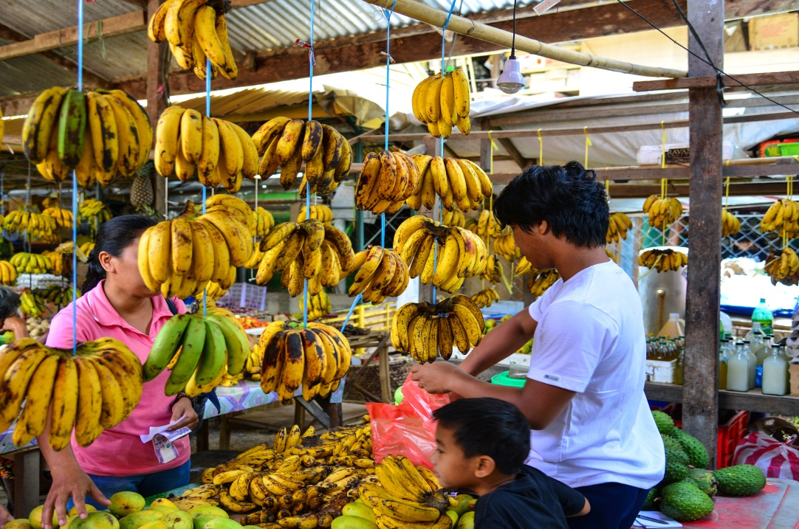
Materi Inti Subtema 2
KD 3.2
Aktivitas dalam Interaksi Masyarakat dalam Upaya Pembangunan Sosial Budaya
Pembangunan sosial dalam aktivitas ekonomi
Pedagang menjual dagangan kepada pembeli. Pedagang memperoleh uang. Uang tersebut dapat digunakan untuk memperoleh kebutuhan barang dan jasa.
Sumber: shutterstock.com.

Slide 4
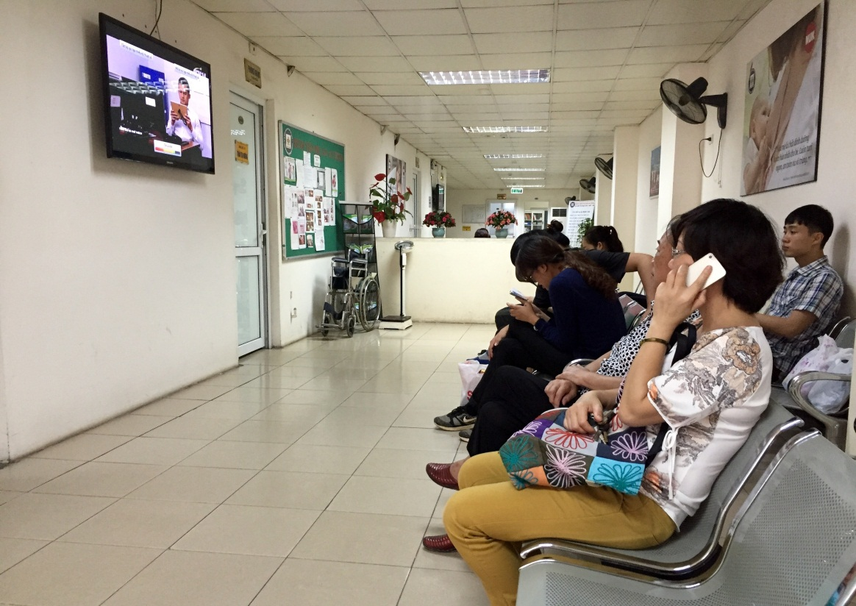
Pembangunan sosial dalam aktivitas sosial
Aktivitas sosial bertujuan untuk meningkatkan kesejahteraan hidup.
Sumber: shutterstock.com.

Slide 5
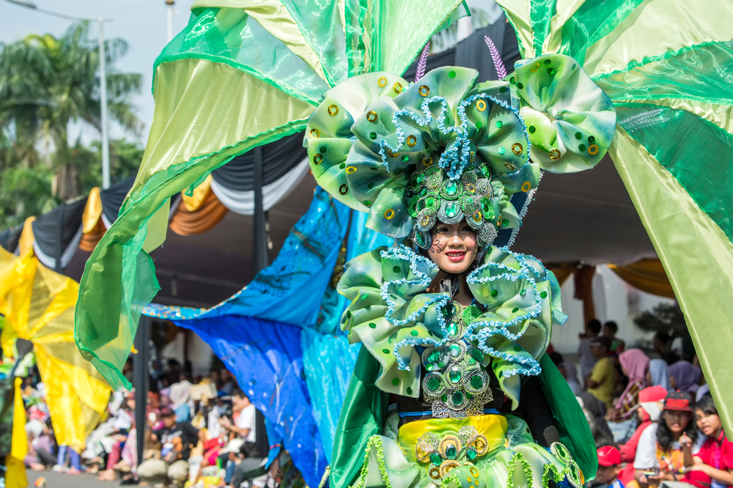
Pembangunan sosial dalam aktivitas budaya
Pertunjukkan budaya merupakan aktivitas pembangunan sosial-budaya.
Tujuan aktivitas budaya untuk melestarikan budaya dan menyejahterakan seniman.
Sumber: shutterstock.com.

Slide 6
Pembelajaran 4:
T3 St2
P4
Aktivitas Masyarakat dalam Upaya Pembangunan Sosial Budaya
Muatan
IPS
KD 3.2 dan 4.2
Pembangunan adalah serangkaian proses yang dilakukan manusia untuk memperbaiki taraf hidupnya.
Negara Indonesia melakukan pembangunan di segala bidang agar masyarakat makmur dan sejahtera.
Kerja sama yang baik sangat dibutuhkan agar tujuan pembangunan sosial budaya tercapai
Keragaman justru menjadi motivasi untuk memperkuat persatuan dan kesatuan bangsa.

Slide 7
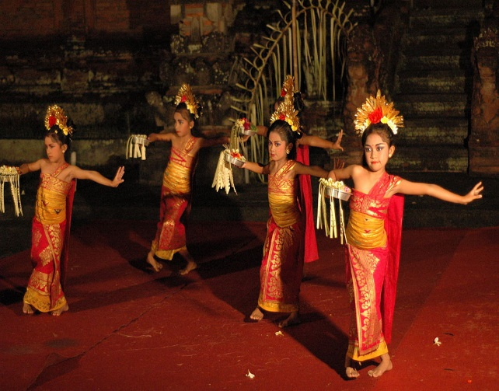
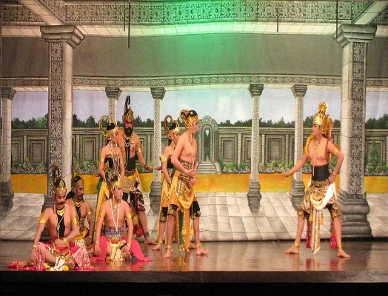
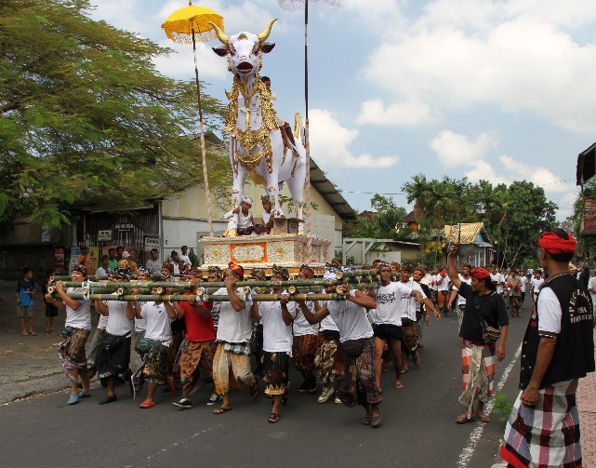
Menjelaskan Pembangunan Sosial Budaya
Gambar anak menari tari Pendet yang berasal dari Bali. Kegiatan tersebut merupakan salah satu upaya meningkatkan pembangunan sosial dan budaya
Gambar kesenian wayang orang. Kegiatan tersebut merupakan salah satu upaya meningkatkan pembangunan sosial dan budaya
Gambar upacara Ngaben yang berasal dari Bali. Kegiatan tersebut merupakan salah satu upaya meningkatkan pembangunan sosial dan budaya

Slide 8
Materi Inti Subtema 3
KD 3.2
Manfaat interaksi sosial dalam pembangunan sosial budaya Indonesia:
Keragaman budaya Indonesia terjaga kelestariannya.
Menumbuhkan rasa cinta tanah air kepada generasi muda.
Mengenalkan budaya bangsa kepada bangsa asing.
Meningkatkan kesejahteraan masyarakat.

Slide 9
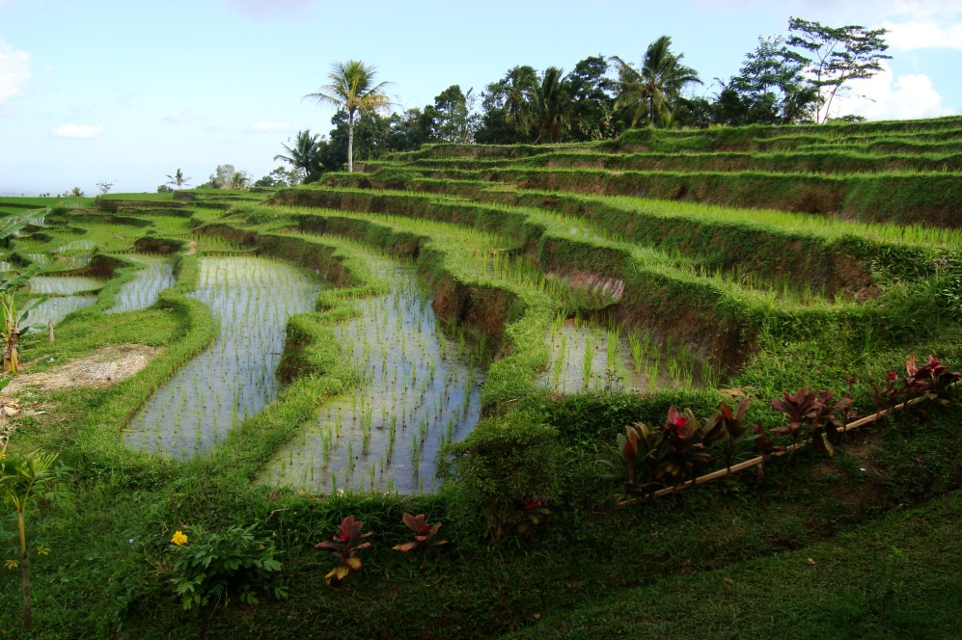
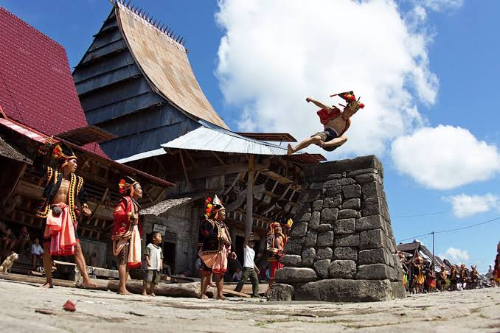
Contoh Pembangunan Sosial
Sumber: wikipedia.com.
Sumber: wikipedia.com.
Subak di Bali
Tradisi Lompat Fahombo

Slide 10
Terima kasih
SELAMAT BELAJAR
DAN TETAP Semangat
HENI NURHAENI,M.Pd

